Slide 1





វិទ្យាល័យព្រះយុគន្ធរ
សាលារៀនជំនាន់ថ្មី (NGS)
មុខវិជ្ជា៖ គណិតវិទ្យា ថ្នាក់ទី១២
ជំពូក២ លីមីត
មេរៀនទី១ លីមីតនៃអនុគមន៍
បង្រៀនដោយ
នួន បូណង

Slide 2


វិទ្យាល័យព្រះយុគន្ធរ
សាលារៀនជំនាន់ថ្មី (NGS)
ប្រភពឯកសារយោង
សៀវភៅសិក្សាគោលគណិតវិទ្យា ថ្នាក់ទី​ ១២ កម្រិតមូលដ្ឋាន
ទំព័រទី ០២​ ដល់ ២២
មុខវិជ្ជា៖ គណិតវិទ្យា ថ្នាក់ទី១២
ជំពូក២ លីមីត
មេរៀនទី១ លីមីតនៃអនុគមន៍

Slide 3


សេចក្តីផ្តើម
បង្រៀនដោយ ឈួ ភារៈ
ជំពូក ២ មេរៀនទី១ លីមីតនៃអនុគមន៍

Slide 4

មាតិកា
១. លីមីតនៃអនុគមន៍ត្រង់មួយចំណុច

Slide 5
មាតិកា
១. លីមីតនៃអនុគមន៍ត្រង់មួយចំណុច
២. លីមីតនៃអនុគមន៍ត្រង់អនន្ត

Slide 6
មាតិកា
១. លីមីតនៃអនុគមន៍ត្រង់មួយចំណុច
២. លីមីតនៃអនុគមន៍ត្រង់អនន្ត
៣. ប្រមាណវិធីលើលីមីត

Slide 7
មាតិកា
១. លីមីតនៃអនុគមន៍ត្រង់មួយចំណុច
២. លីមីតនៃអនុគមន៍ត្រង់អនន្ត
៣. ប្រមាណវិធីលើលីមីត
៤. លីមីតនៃអនុគមន៍បណ្តាក់

Slide 8
មាតិកា
១. លីមីតនៃអនុគមន៍ត្រង់មួយចំណុច
២. លីមីតនៃអនុគមន៍ត្រង់អនន្ត
៣. ប្រមាណវិធីលើលីមីត
៤. លីមីតនៃអនុគមន៍បណ្តាក់
៥. លីមីតនៃអនុគមន៍រាងមិនកំណត់

Slide 9
មាតិកា
១. លីមីតនៃអនុគមន៍ត្រង់មួយចំណុច
២. លីមីតនៃអនុគមន៍ត្រង់អនន្ត
៣. ប្រមាណវិធីលើលីមីត
៤. លីមីតនៃអនុគមន៍បណ្តាក់
៥. លីមីតនៃអនុគមន៍រាងមិនកំណត់

Slide 10
១. លីមីតនៃអនុគមន៍ត្រង់មួយចំណុច
ឧទាហរណ៍៖ គេឱ្យអនុគមន៍ ។ រកតម្លនៃ f ពេល x ខិតជិត 2 ។
ខិតជិត 2 ខាងឆ្វេង
ខិតជិត 2 ខាងស្តាំ
x | 1.9 | 1.99 | 1.999 | … | 2 | … | 2.001 | 2.01 | 2.1
f
តាមតារាងខាងលើឃើញថា ពេលតម្លៃ x ខិតជិត 2 នោះតម្លៃ f ជិតខិត​ 5
គេថាអនុគមន៍ f មានលីមីតស្មើ 5 កាលណា x ខិតជិត 2​
គេកំណត់សរសេរ៖

Slide 11
១. លីមីតនៃអនុគមន៍ត្រង់មួយចំណុច
និយមន័យ
អនុគមន៍ f កំណត់លើ D និង យើងបាន ។
លំហាត់គំរូ​ ១
គណនាលីមីតនៃអនុគមន៍ខាងក្រោម៖
ក.
ខ.
គ.
ឃ.
ង.

Slide 12
២. លីមីតនៃអនុគមន៍ត្រង់អនន្ត
១. លីមីតនៃអនុគមន៍ត្រង់មួយចំណុច

Slide 13
២. លីមីតនៃអនុគមន៍ត្រង់អនន្ត
ឧទាហរណ៍៖ គេឱ្យអនុគមន៍ ។ រកតម្លនៃ f ពេល x ខិតជិតអនន្ត ។
ខិតជិត អនន្ត ខាងឆ្វេង
ខិតជិត អនន្ត ខាងស្តាំ
x | -10000 | -1000 | -100 | -10 | 10 | 100 | 1000 | 10000
f | -0.0001 | -0.001 | -0.01 | -0.1 | 0.1 | 0.01 | 0.001 | 0.0001
តាមតារាងខាងលើឃើញថា ពេលតម្លៃ x ខិតជិត អនន្ត នោះតម្លៃ f ជិតខិត​ 0
គេថាអនុគមន៍ f មានលីមីតស្មើ 0 កាលណា x ខិតជិត ​
គេកំណត់សរសេរ៖

Slide 14
២. លីមីតនៃអនុគមន៍ត្រង់អនន្ត
ជាទូទៅ
ចំពោះគ្រប់ចំនួនពិត យើងបាន ។
លំហាត់គំរូ​ ២
គណនាលីមីតនៃអនុគមន៍ខាងក្រោម៖
ក.
ខ.
គ.

Slide 15
៣. ប្រមាណវិធីលើលីមីត
២. លីមីតនៃអនុគមន៍ត្រង់អនន្ត

Slide 16
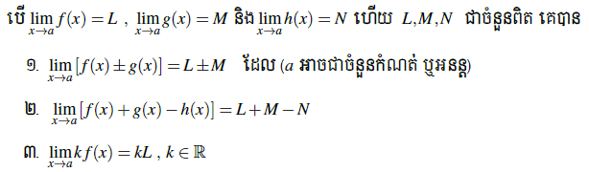
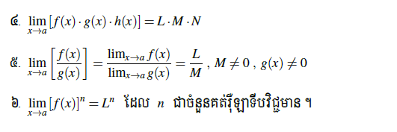
៣. ប្រមាណវិធីលើលីមីត
២. លីមីតនៃអនុគមន៍ត្រង់អនន្ត

Slide 17

៤. លីមីតនៃអនុគមន៍បណ្តាក់

Slide 18
៤. លីមីតនៃអនុគមន៍បណ្តាក់
ឧទាហរណ៍៖ គេឱ្យអនុគមន៍ f និង g កំណត់លើ ដោយ
ចូរកំណត់ និងគណនា
យើងបាន

Slide 19
៤. លីមីតនៃអនុគមន៍បណ្តាក់
ជាទូទៅ
បើ f​ , g ជាអនុគមន៍ដែលមានលីមីត
នោះយើងបាន ។

Slide 20

៤. លីមីតនៃអនុគមន៍បណ្តាក់
ជាទូទៅ
បើ f​ , g ជាអនុគមន៍ដែលមានលីមីត
នោះយើងបាន ។

Slide 21


៥. លីមីតនៃអនុគមន៍រាងមិនកំណត់
រាងមិនកំណត់
លីមីតរាង
សិស្ស
ការដាក់ជាផលគុណកត្តា

Slide 22

រាងមិនកំណត់
លំហាត់គំរូ​ ៣
គណនាលីមីតនៃអនុគមន៍ខាងក្រោម៖
ក.
ខ.
គ.
ឃ.
ង.
ច.

Slide 23

រាងមិនកំណត់
ក.
ខ.
គ.

Slide 24

រាងមិនកំណត់
ឃ.
ង.
ច.

Slide 25
រាងមិនកំណត់
វិធាន
ដើម្បីគណនាលីមីតនៃអនុគមន៍សនិទានរាងមិនកំណត់ ទម្រង់
យើងត្រូវ៖
១. ដាក់ភាគយក និងភាគបែងជាផលគុណកត្តានៃ គឺ
២. សម្រួលកត្តា យើងបាន
៣. គណនាលីមីតនៃកន្សោមថ្មីបន្ទាប់ពីសម្រួលហើយ។

Slide 26
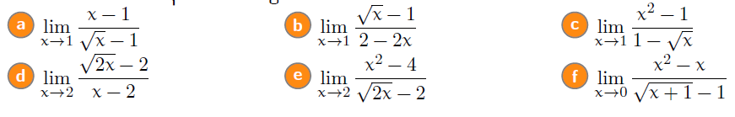
រាងមិនកំណត់
លំហាត់គំរូ​ ៤
គណនាលីមីតនៃអនុគមន៍ខាងក្រោម៖

Slide 27
រាងមិនកំណត់
វិធាន
ដើម្បីគណនាលីមីតនៃអនុគមន៍អសនិទានរាងមិនកំណត់ យើងត្រូវ៖
១. គុណកន្សោមឆ្លាស់នៅភាគយក ឬភាគបែង ដើម្បីបំបាត់រ៉ាឌីកាល់
២. បន្តអនុវត្តដូចការគណនាលីមីតអនុគមន៍សនិទានដែរ។

Slide 28


រាងមិនកំណត់
តួដឺក្រេធំនៅ
ភាគបែង
តួដឺក្រេធំនៅ
ភាគយក
សម្រួលចោល

Slide 29
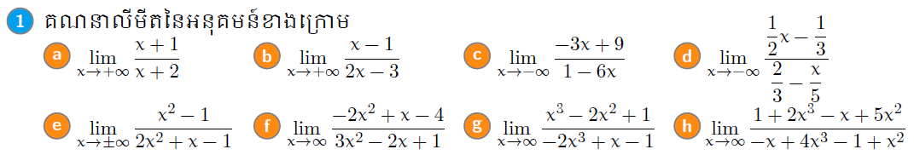

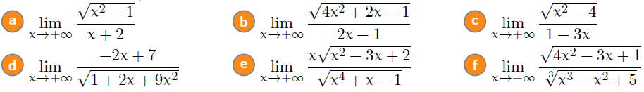
រាងមិនកំណត់
លំហាត់គំរូ​ ៥

Slide 30


រាងមិនកំណត់
គុណកន្សោមឆ្លាស់
ទាញតួដឺក្រេធំ
ជាកត្តារួម

Slide 31
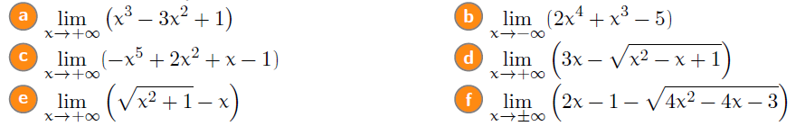

រាងមិនកំណត់
លំហាត់គំរូ​ ៦

Slide 32
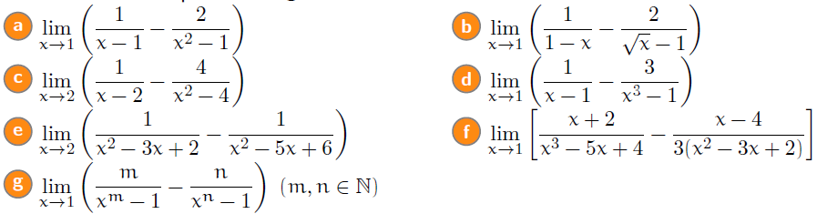


រាងមិនកំណត់
លំហាត់គំរូ​ ៧
សិស្ស
រាង
រាង

Slide 33
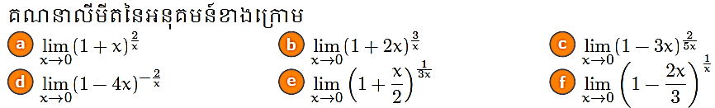

រាងមិនកំណត់
រូបមន្ត
លំហាត់គំរូ​ ៨

Slide 34
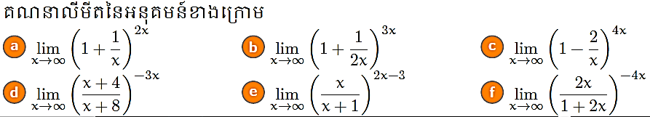
រាងមិនកំណត់
លំហាត់គំរូ​ ៩

